Slide 1
Природные зоны Африки
Введите фамилию и имя
Всего заданий
10
Начать тестирование
Время тестирования
15
мин.
Notes:
Демонстрационный тест создан на основе конструктора тестов в PowerPoint версии от 21.01.2014 г. Последнюю версию конструктора смотрите на сайте «Тестирование в MS PowerPoint» http://www.rosinka.vrn.ru/pp/

Slide 2
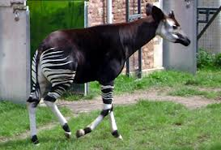
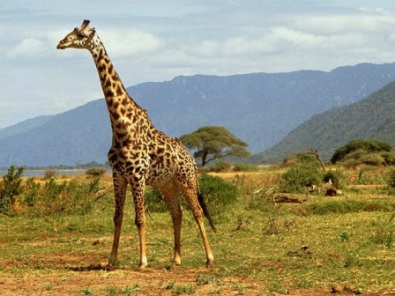
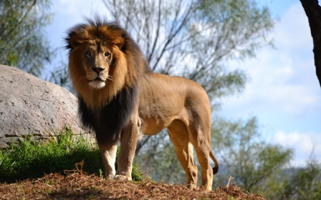
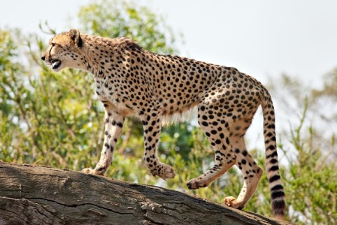
Какое животное обитает в зоне экваториальных лесов?
1
Гепард
1
2
Жираф
0
3
Окапи
1
4
Лев
0
Задание
1
4 бал.
Далее

Slide 3
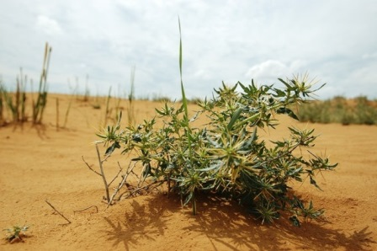
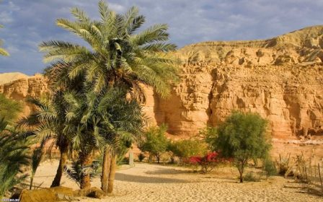
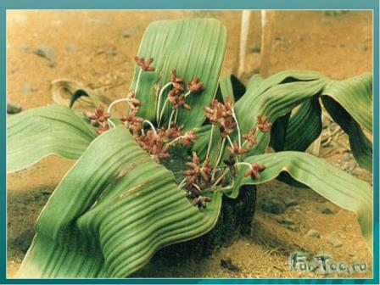
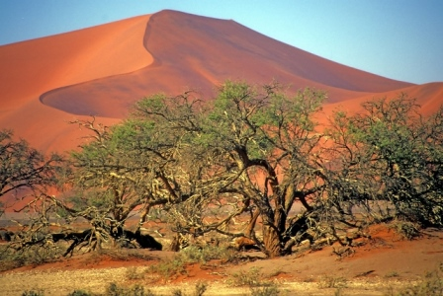
Укажите растение, которое произрастает в пустыне Намиб.
1
пустынная акация
0
2
верблюжья колючка
0
3
финиковая пальма
0
4
вельвичия
1
Задание
2
10 бал.
Далее

Slide 4
Укажите место Африки по площади
1
2
6
0
1
4
5
0
3
0
0
0
Задание
3
4 бал.
Далее

Slide 5
Какому термину соответствует приведенное описание?
1
заповедник
0
Участок пустыни
с обильным
увлажнением
и богатой
растительностью
2
оазис
1
3
вади
0
4
самум
0
5
эпифит
0
Задание
4
6 бал.
Далее

Slide 6
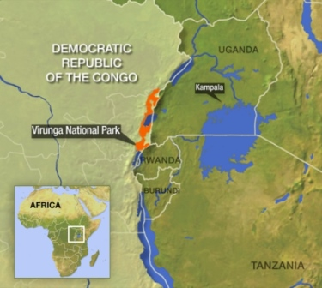
Национальный парк Вирунга создан для охраны от полного исчезновения:
1
горилл
1
2
слонов
0
Досмотрите демонстрацию до конца
3
колобусов
0
4
лемуров
0
5
носорогов
0
Задание
5
5 бал.
Далее

Slide 7
О какой природной зоне идет речь?
1
Жестколистные
леса
0
Травы достигают высоту трех метров. Выделяются редко растущие баобабы, акации. При наступлении дождливого сезона все покрывается роскошной травой, на деревьях появляются листья.
2
Саванны
и редколесья
1
3
Экваториальные
леса
0
Задание
6
6 бал.
Далее

Slide 8
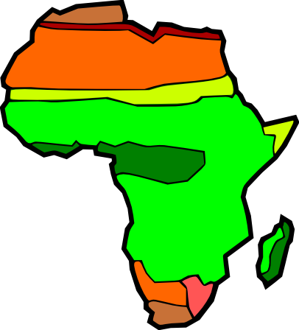
Укажите верные характеристики зоны саванн
и редколесий
1
Занимает 40% площади материка
1
2
Почвы красно-желтые, ферраллитные
0
3
Выделяют сухой и влажный период
1
4
Здесь растут баобабы и зонтичные акации
1
5
Здесь обитают кистеухие свиньи, окапи
0
Задание
7
10 бал.
Выберите все правильные ответы!
Далее

Slide 9
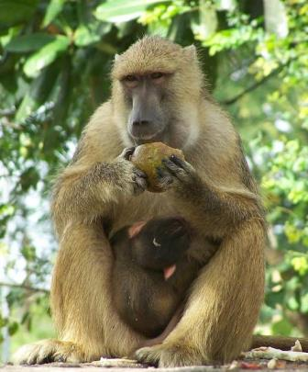
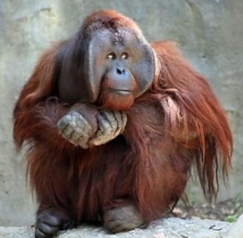
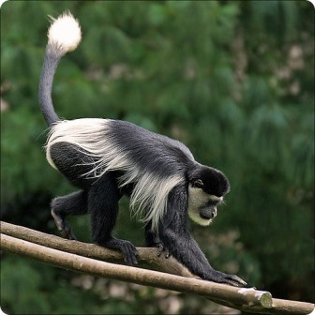
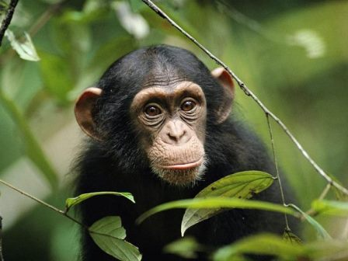
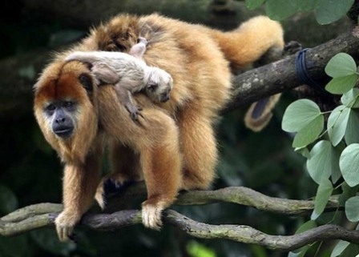
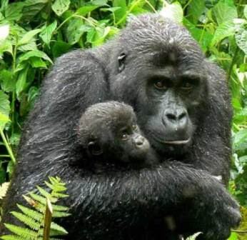
Отметьте обитателей африканских лесов
6
1
3
0
1
1
5
1
4
0
2
1
Задание
8
6 бал.
Выберите все правильные ответы!
Далее

Slide 10
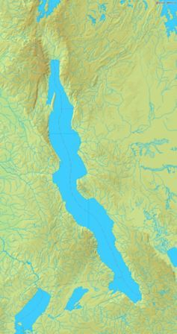
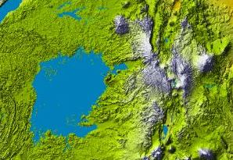
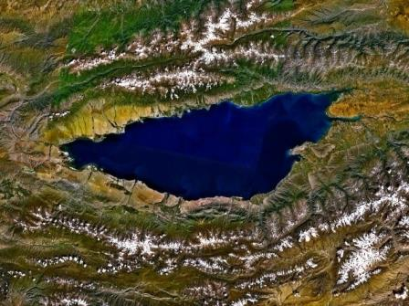
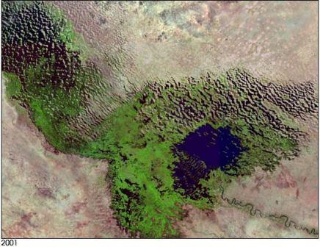
Правильно расставьте подписи к рисункам озер.
Оз.Ньяса
Оз.Виктория
Оз.Чад
Оз.Танганьика
Иллюстрации взяты с сайта: http://www.varvar.ru/arhiv/gallery/manuscripts_russian/tituljarnik/
Задание
9
6 бал.
Укажите все правильные позиции!
Далее

Slide 11
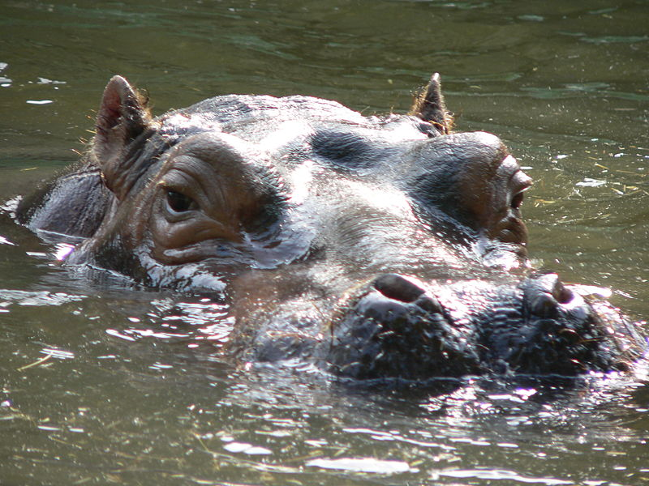
Как называется животное, голова которого видна над поверхностью воды?
Введите ответ:
Задание
10
3 бал.
Итоги
Notes:
Фото с сайта: http://fotopets.ru/publ/foto_dikikh_zhivotnykh/foto_dikikh_zhivotnykh_mira/foto_begemota/44-1-0-132

Slide 12
Тест создан на основе использования шаблона А.Н.Комаровского
Результаты тестирования
Подождите!
Идет обработка данных
Оценка
Правильных ответов
Набранных баллов
Ошибки в выборе ответов на задания:
Всего заданий
бал.
Снова
Выход
Затрачено времени
Notes:
В конструкторе использована идея перемещения объектов в режиме просмотра демонстрации, предложенная Гансом Хофманом (Hans Werner Hofmann hw@lemitec.de)

